Slide 1
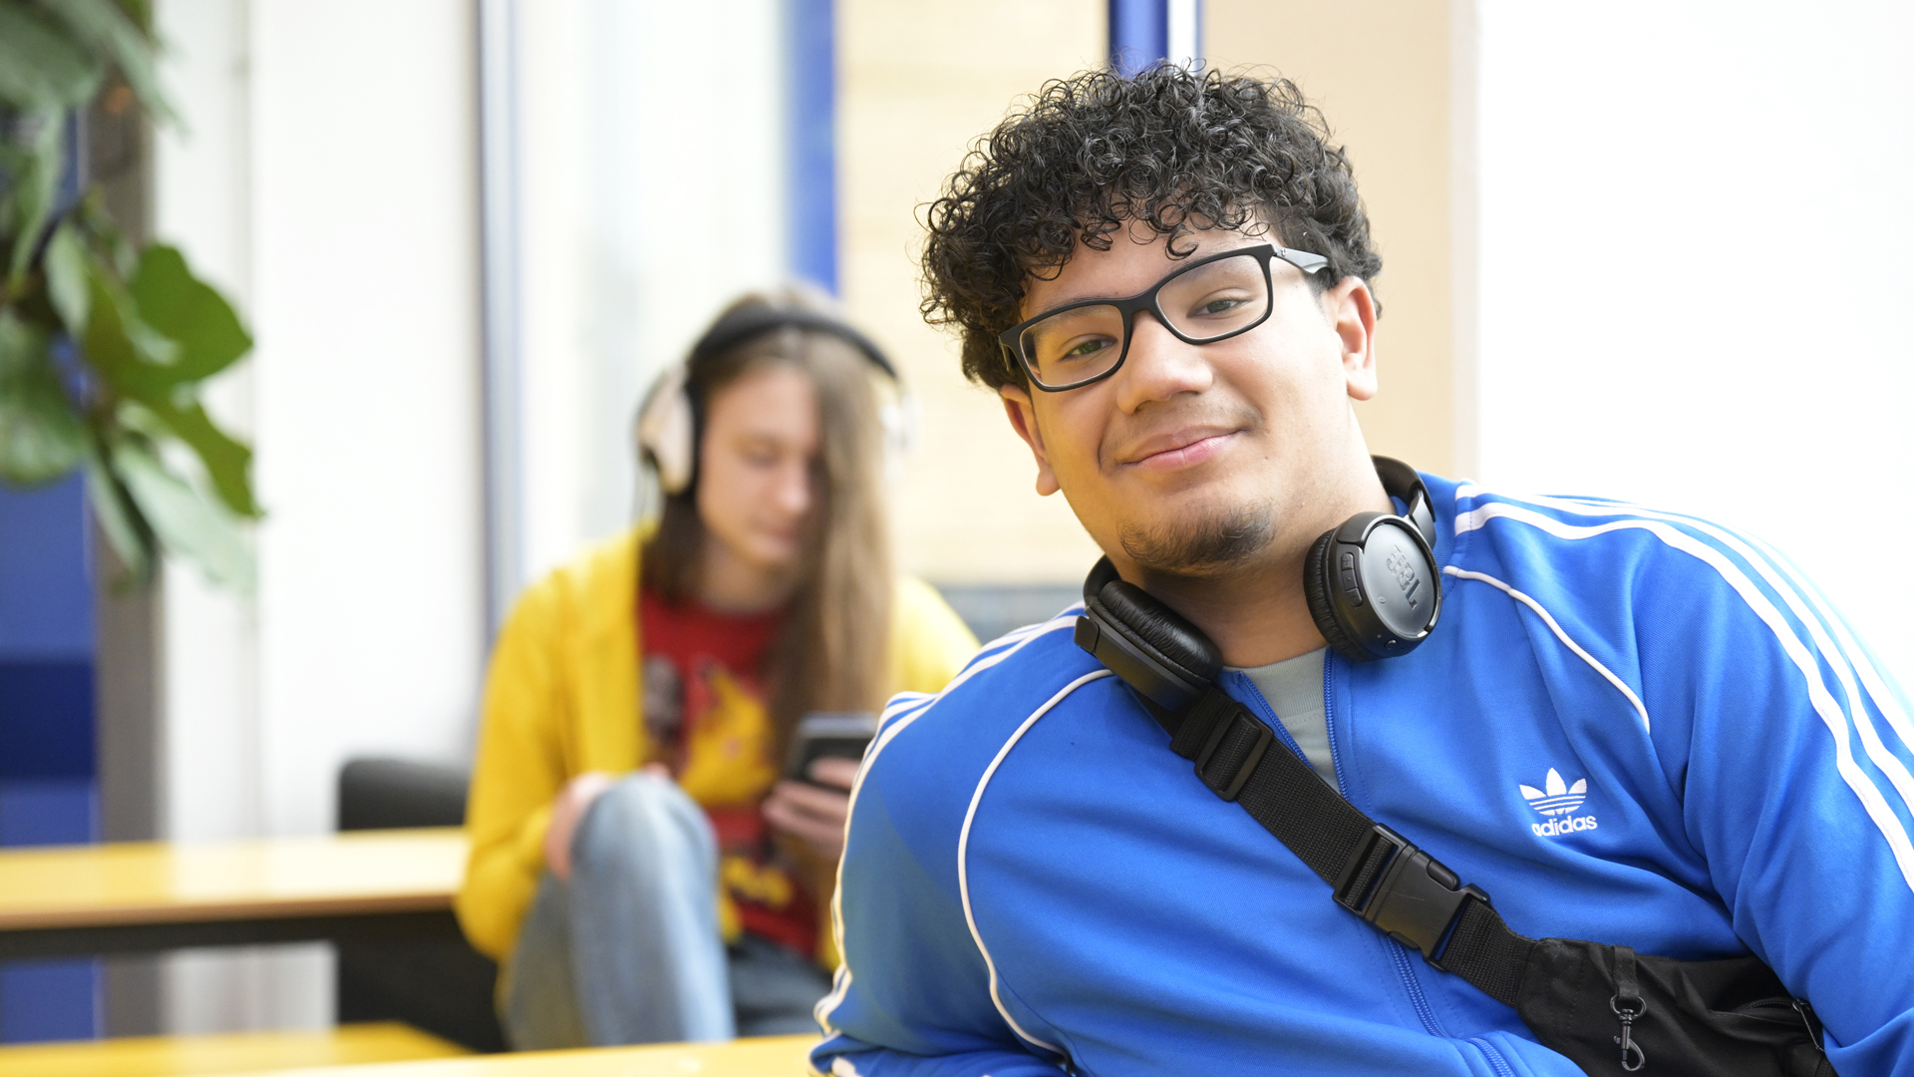
Studiefinanciering: dat regel je zo
Studiefinanciering mbo 1-2

Slide 2
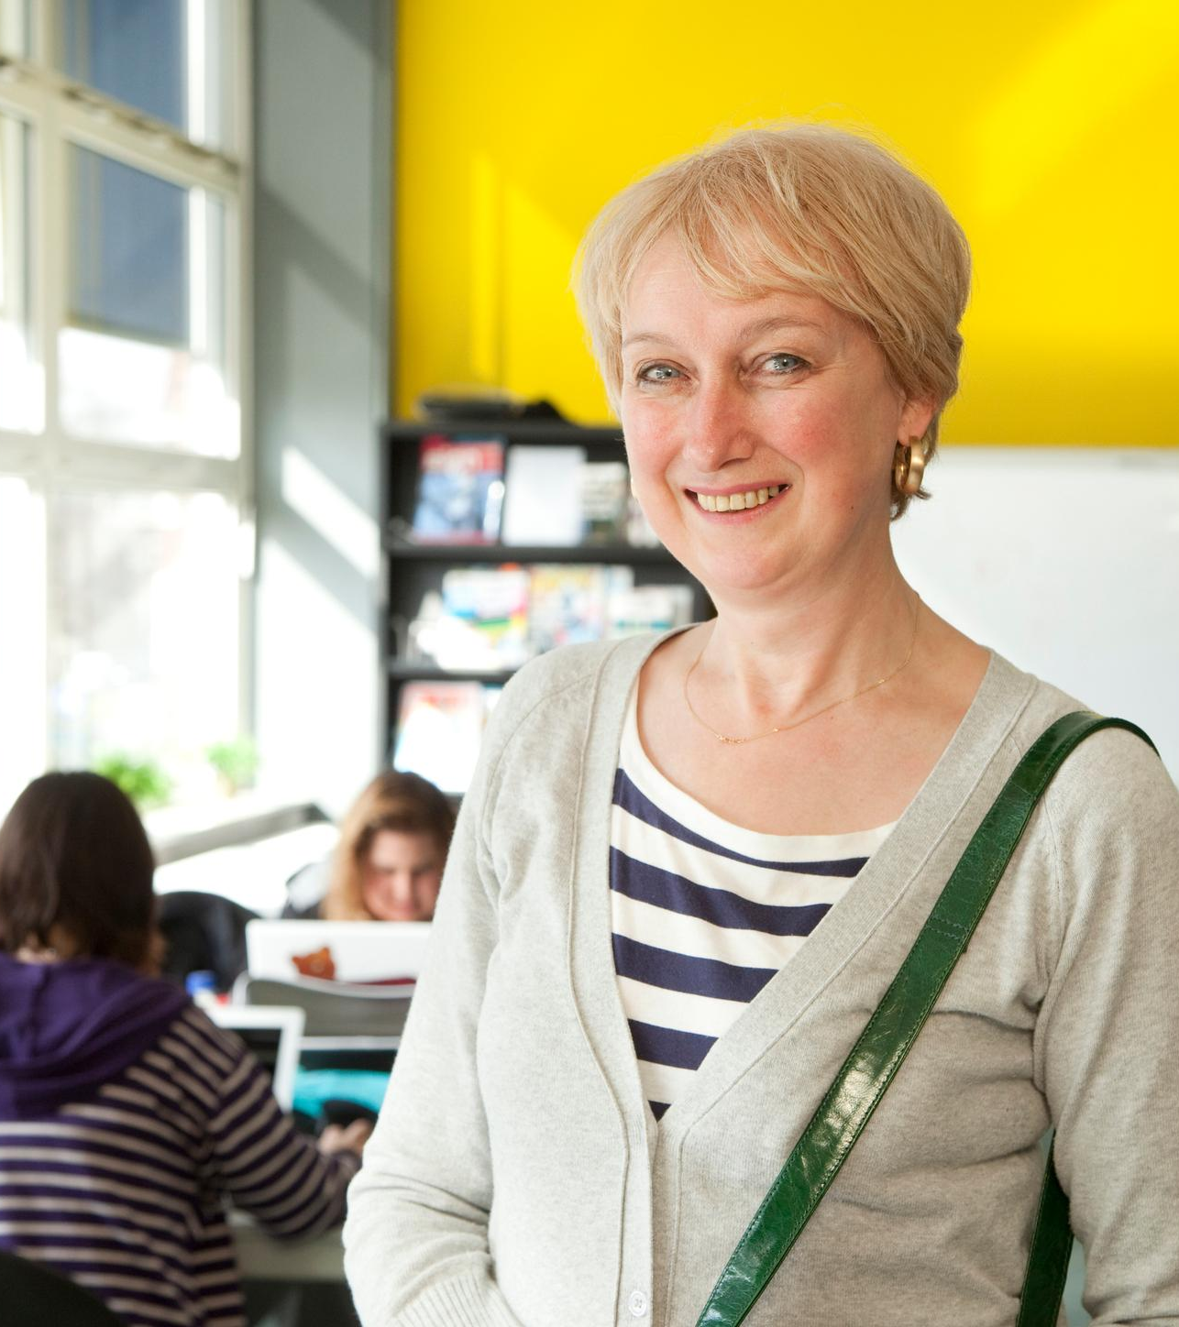
Docentenhandleiding
Klassikaal
Tweetallen
Individueel
1-2 lesuren
Deze les is bedoeld voor de (voltijds) bol-opleiding.
Bbl-ers of deeltijdstudenten hebben geen recht op studiefinanciering

Slide 3
Leerdoelen
Je weet uit welke onderdelen studiefinanciering voor niveau 1 en 2 bestaat.
Je weet hoe je studiefinanciering kunt aanvragen en stoppen in Mijn DUO.
Je weet wat je kunt krijgen, maar ook wat je zelf moet betalen.

Slide 4
Studeren… hoe betaal je dat?
Studie
?
?
?
?
?
Welke kosten heb je voor je opleiding?
Welke andere kosten heb je?

Slide 5

Video Studiefinanciering

Slide 6
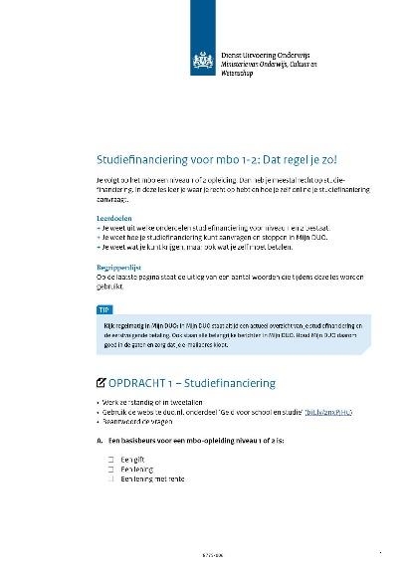
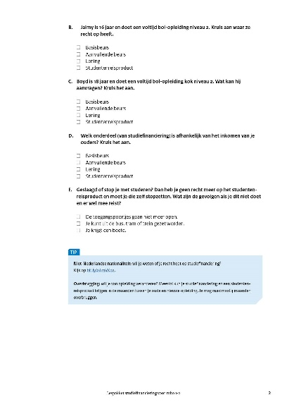
Opdracht 1 - Studiefinanciering
Werk zelfstandig of in tweetallen
Gebruik duo.nl > Geld voor school en studie (bit.ly/2nxPjHu)
7 minuten
Nabespreken met de groep

Slide 7
Opdracht 1 - Studiefinanciering
A. Een basisbeurs voor een mbo 1 of 2 opleiding is:
Een gift
Een lening
Een lening met rente
Net als het studentenreisproduct.
Heb je recht op de aanvullende beurs? Ook dit is een gift.

Slide 8
Opdracht 1 - Studiefinanciering
B. Jaimy is 16 jaar en doet een voltijd bol-opleiding
niveau 2. Kruis aan waar ze recht op heeft.
Basisbeurs
Aanvullende beurs
Lening
Studentenreisproduct
Vanaf haar 18e kan Jaimy studiefinanciering op haar bankrekening krijgen.

Slide 9
Opdracht 1 - Studiefinanciering
C. Boyd is 18 jaar en doet een voltijd bol-opleiding kok
niveau 2. Wat kan hij aanvragen?
Basisbeurs
Aanvullende beurs
Lening
Studentenreisproduct

Slide 10
Opdracht 1 - Studiefinanciering
D. Welk onderdeel (van studiefinanciering) is afhankelijk van het inkomen van je ouders?
Basisbeurs
Aanvullende beurs
Lening
Studentenreisproduct
Het berekenen van de aanvullende beurs duurt gemiddeld 2 maanden.

Slide 11
Opdracht 1 - Studiefinanciering
E. Geslaagd of stop je met studeren? Dan heb je geen recht meer op het studentenreisproduct en moet je het zelf stopzetten. Wat zijn de gevolgen als je dit niet doet en er wel mee reist?
De toegangspoortjes gaan niet meer open.
Je kunt uit de bus, tram of trein gezet worden.
Je krijgt een boete.

Slide 12


Mijn DUO
Je regelt je studiefinanciering via Mijn DUO.
Je hebt de DigiD app of een DigiD met sms-controle nodig.
Let op berichten in Mijn DUO.

Slide 13
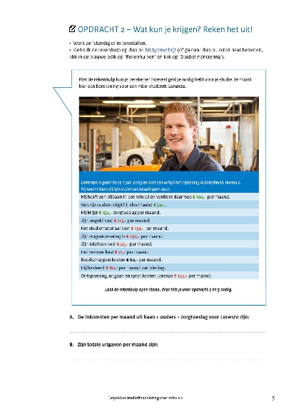
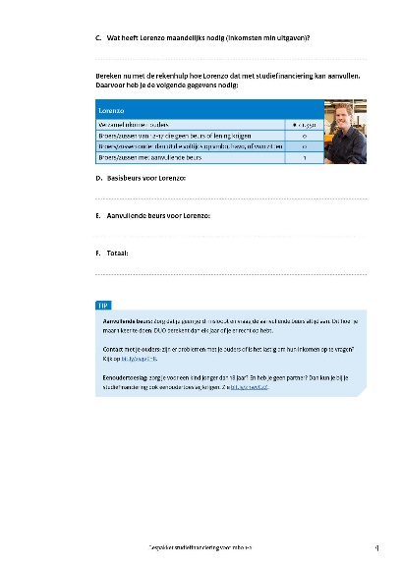
Opdracht 2 – Wat kun je krijgen? Reken het uit.
Werk zelfstandig of in tweetallen
Gebruik de rekenhulp op bit.ly/2nxPjHu
7 minuten
Nabespreken met de groep

Slide 14
Nabespreking
Lorenzo
A) inkomsten
Waar ben je op uitgekomen?
€ 425,00
B) uitgaven
€ 800,00
C) nodig
€ 375,00
D) basisbeurs
€ 103,78
E) aanvullende beurs
€ 425,00
F) totaal
€ 528,78

Slide 15
Video Studiefinanciering en rente

Slide 16
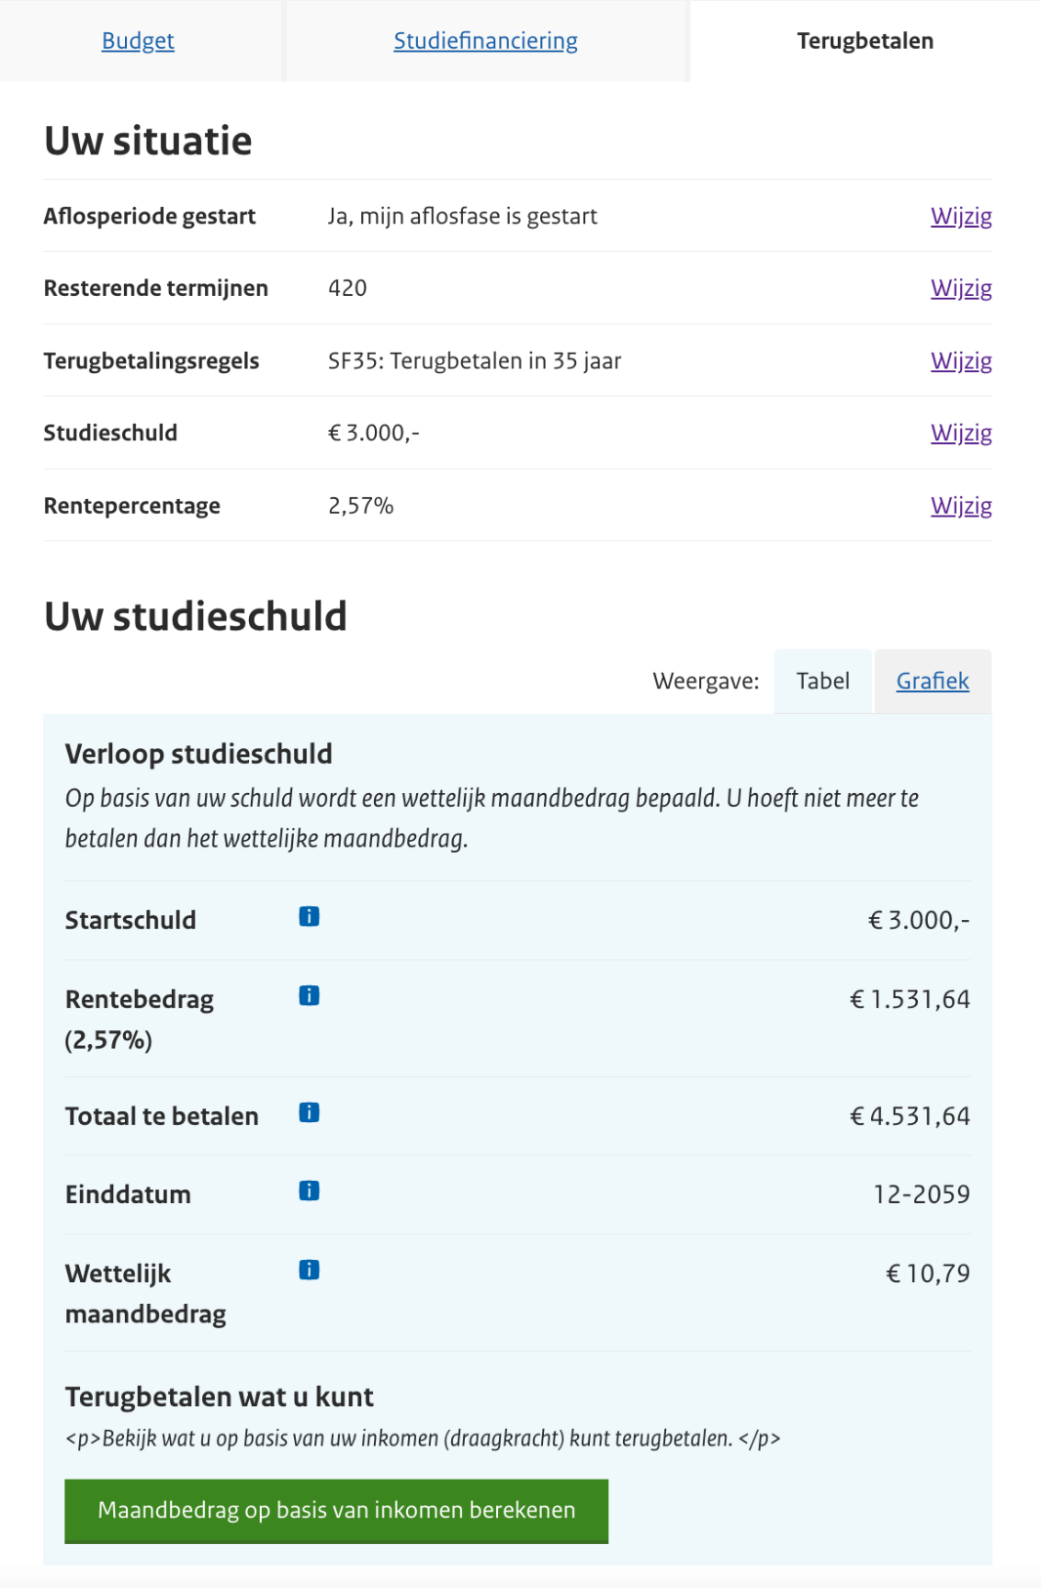
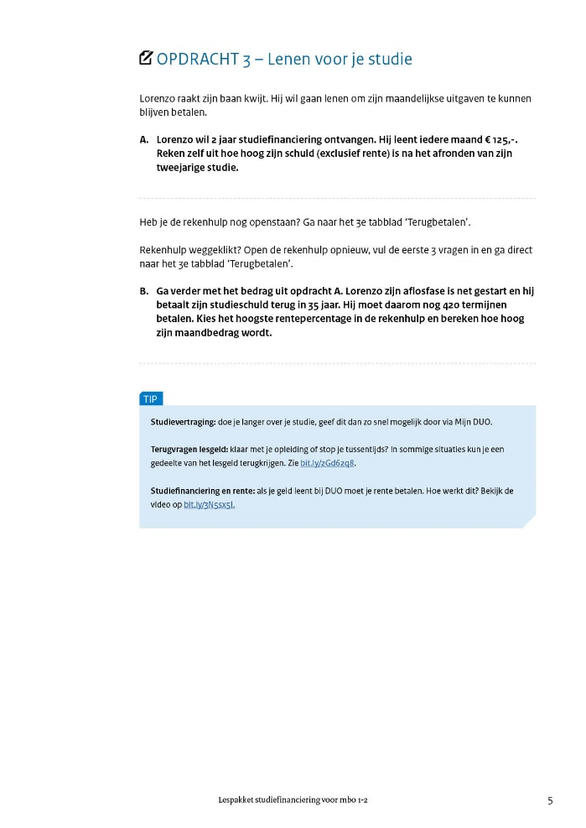
Opdracht 3A

Slide 17
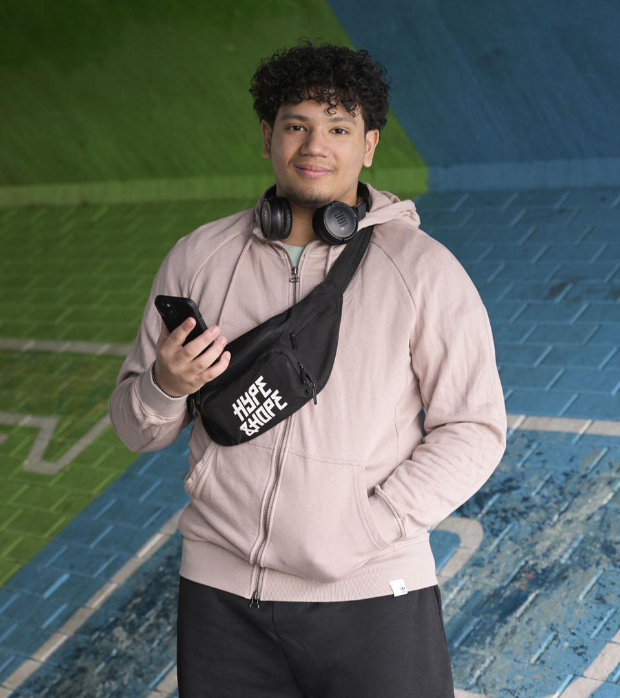
Quiz vraag!
Je betaalt het lesgeld voor je opleiding aan school.
Waar
Niet waar

Slide 18
Antwoord: niet waar
Ben je op 1 augustus 18 jaar of ouder? Dan betaal je dat schooljaar lesgeld, aan DUO. Let op dat je dit goed regelt. Met een machtiging kun je het automatisch in 9 termijnen laten afschrijven.

Slide 19



Lesgeld
In 1 keer
€ 1.419 zelf betalen
In termijnen
9 termijnen van € 157,67 via automatische incasso
Door iemand anders
In 1 keer of 9 termijnen van € 157,67 via automatische incasso

Slide 20
Diploma behaald?
Stop je tussentijds?
Zet zelf je studiefinanciering stop!
En kijk of je lesgeld terug kunt vragen!

Slide 21
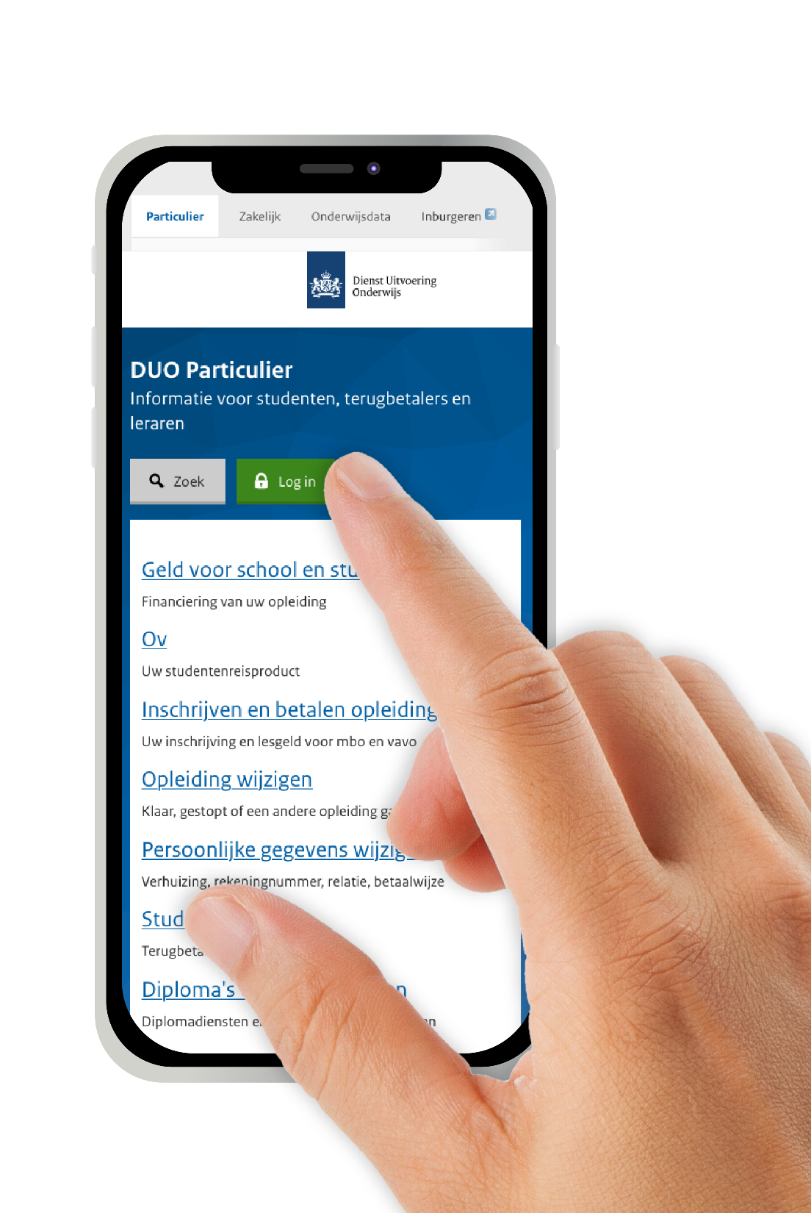
Doorstuderen naar mbo 3 of 4?
Geef dit zelf door via Mijn DUO

Slide 22
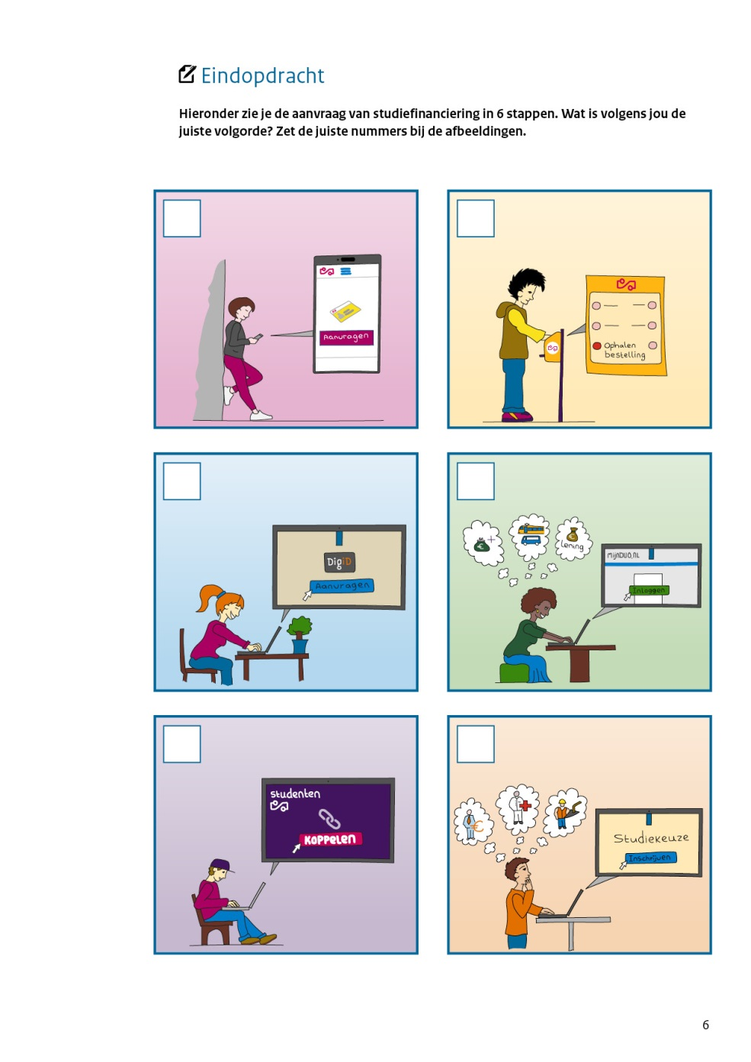
Tot slot…
Bekijk de opdracht op je werkblad
Zet de plaatjes in de juiste volgorde en ontdek de stappen voor het aanvragen van de studiefinanciering
Ga thuis aan de slag!

Slide 23
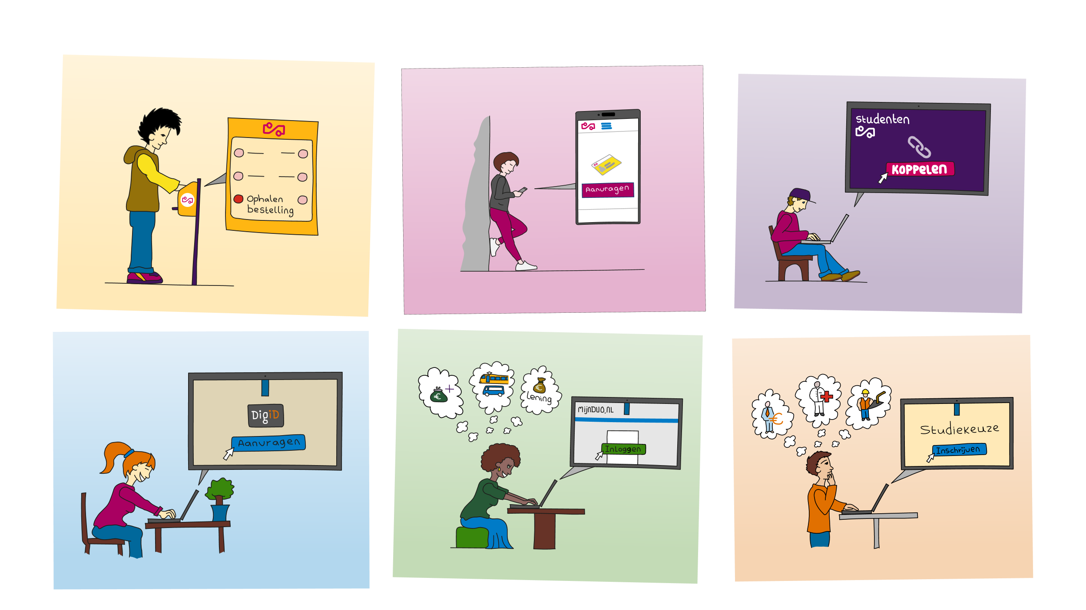
6
4
5
1
3
2

Slide 24



Meer weten?
Volg @duostudent op je socials!
DUO website > duo.nl
DUO bellen > 050 599 77 55
DUO bezoeken > op afspraak, zie bit.ly/2kUlnlc

